Slide 1

<TITRE>
<SOUS-TITRE (OPTION)>
<CONTEXTE>
<DATE>
<SOUS CONTEXTE (OPTION)>

Slide 2

SOMMAIRE
ITEM 1
ITEM 2
….
Notes:
Mise en forme

Slide 3
<TITRE SECTION>

Slide 4
<TITRE SECTION>
<TITRE SOUS-SECTION>

Slide 5



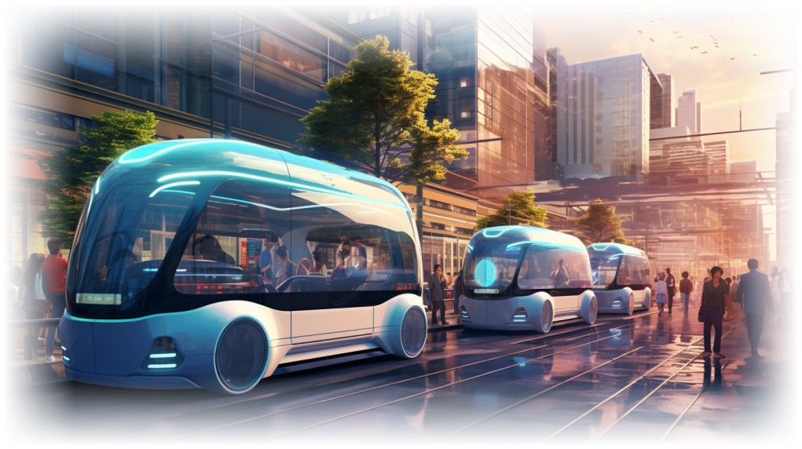
<TITRE>
<SOUS-TITRE (OPTION)
CONTENU
Notes:
Mise en forme

Slide 6

<TITRE>
ITEM 1
ITEM 2
…
Notes:
Mise en forme

Slide 7
<TITRE>

Slide 8








<TITRE>
KICKOFF 03/07/2024
Chef de projet
Roland DONAT
Chef de projet IMdR
Emmanuel ARBARETIER
Ingénieur modélisation
Loïc PEREZ
Souscripteurs
Titulaire du projet
Notes:
Mise en forme

Slide 9
ONTOLOGIE

Slide 10
<TITRE>
Notes:
Mise en forme

Slide 11
OUTILS DE MODÉLISATION

Slide 12








<TITRE>
<SOUS-TITRE>
Modélisation stochastique
Dynamique discrète
Modélisation stochastique statique
Modélisation déterministe
multi-physique
Modélisation hybride
ModelBuilder (KB3)
Simfia Neo
Safety Architect
GRIF
Modules dynamiques
Modelica
CECILIA Workshop
PyCATSHOO
GRIF
modules statiques
Open Altarica 3.0
Notes:
Mise en forme

Slide 13

MERCI DE VOTRE ATTENTION !
AVEZ-VOUS DES QUESTIONS ?

Slide 14
ANNEXES

